Slide 1
《工程概论》考试计划
考试时间：4月15日第8周周二上午10点-12点
考试形式：闭卷考试
考试题型：单项、多项选择题 简答题 计算题 案例分析
考试内容：
1. 工程导论:
工程与科学技术
工程与社会（环境、可持续发展、工程伦理）
工程安全与风险防范
工程法律法规
工程师职业素养与能力
2. 工程项目管理:
工程管理概论
工程组织管理
工程进度管理
工程成本管理
工程质量管理

Slide 2
工程与科学技术
工程的概念
工程是一种实践性研究，研究如何利用各种科学方法使得人和物以及环境以更健康、更安全、更高效的方式结合，从而赋能个人，促进社会的福祉（丛杭青）。
工程是为了实现某种目的，人们单独或合作创造性地运用科学原理与数学，以最短的时间和最少的人力、物力，使自然资源能够转化为各种结构、机器、产品、系统的过程或工作，从而使人们生活得更安全、更美好（胡绳荪）。
工程与科学、技术的关系
科学是通过分析、研究自然界中的现象，发现并掌握科学规律。而工程是创造性地应用这些科学规律，解决人类面临自然界的问题。工程师基于科学规律，通过工程去创造从未有过的世界，而工程的实施往往需要采用一定的技术手段。工程是技术应用的平台，技术是实现工程的手段。
科学在于发现，技术在于发明，工程在于造物

Slide 3
工程与社会（环境、可持续发展、工程伦理）
工程与人类生存的环境密切相关，一般的工程活动对环境都有一定的影响，甚至有些工程是为了改造自然环境。必须处理好工程与环境的关系，不能因为工程损害了环境。
满足当代人的需求，又不危及后代人满足其需求的发展。一是人类要发展，尤其是当代大多数贫穷的国家和人民为了满足需求要发展；二是发展要有限度，不能危及后代人的需求。
工程的伦理约束性 工程的目的是造福人类。为了确保工程结果用于造福人类而不是摧毁人类，工程结果必须受到道德的监视和约束。尽管工程对人类做出了巨大贡献，但是如果缺乏道德制约，它对人类生活也会产生破坏性乃至毁灭性的影响。

Slide 4
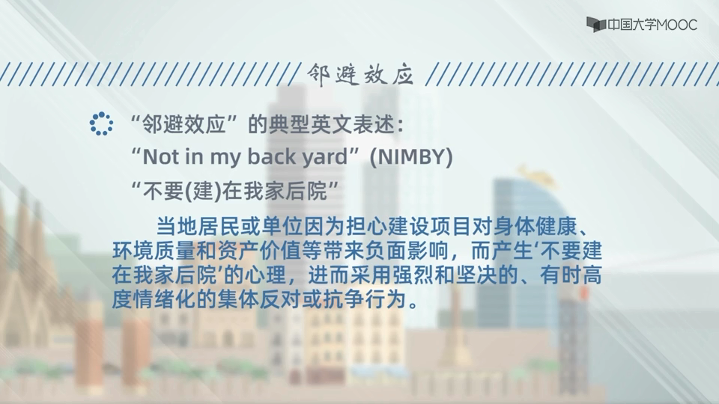

Slide 5
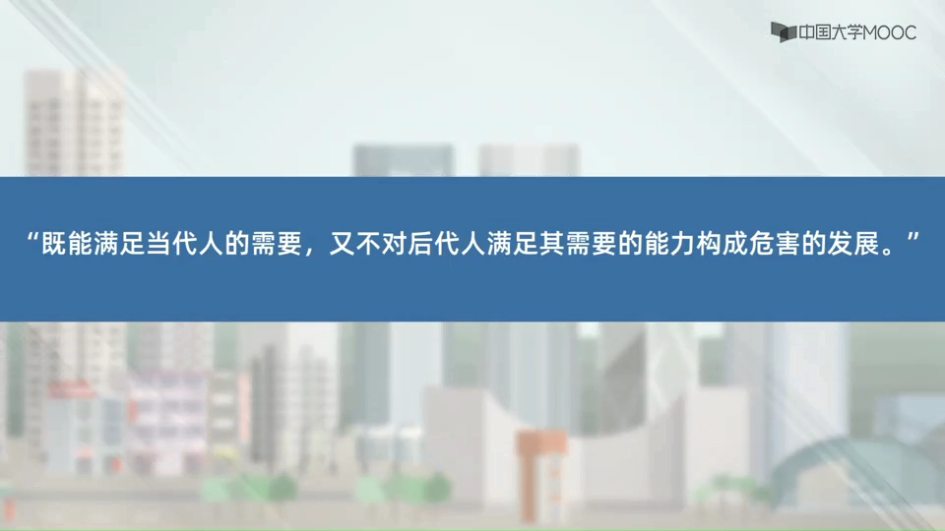

Slide 6
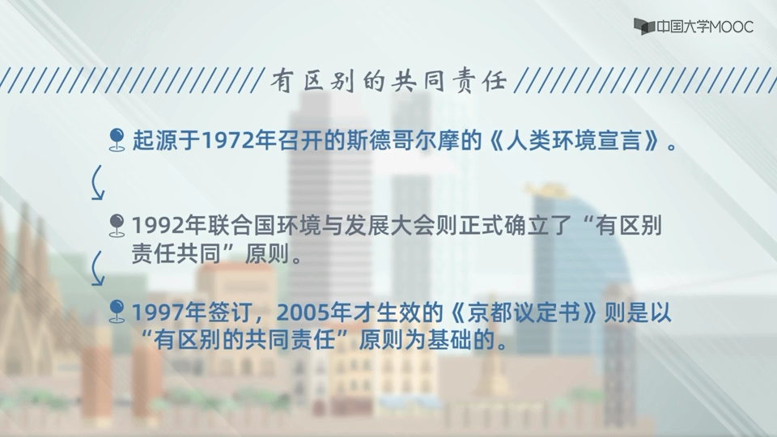

Slide 7
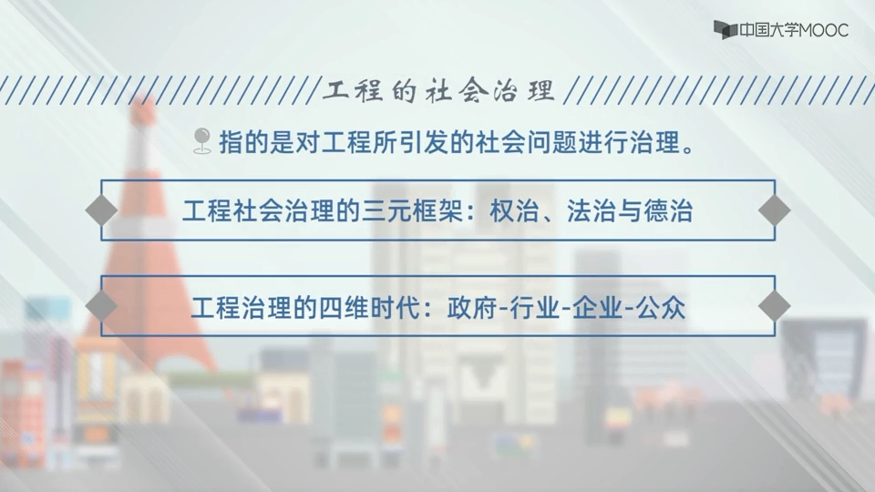

Slide 8
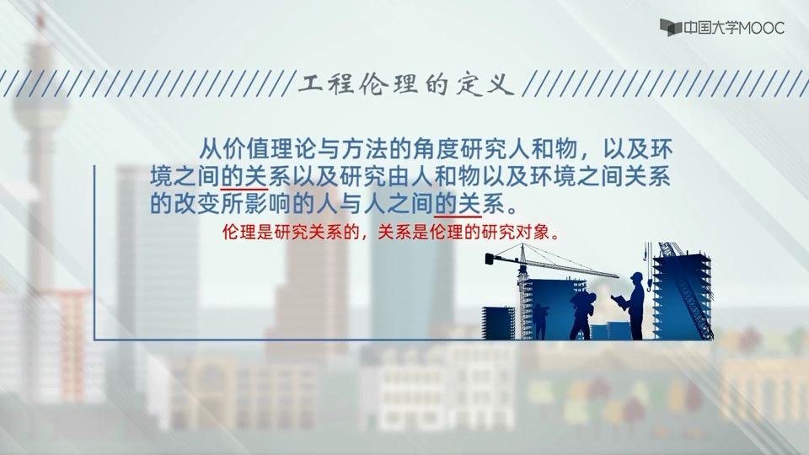

Slide 9
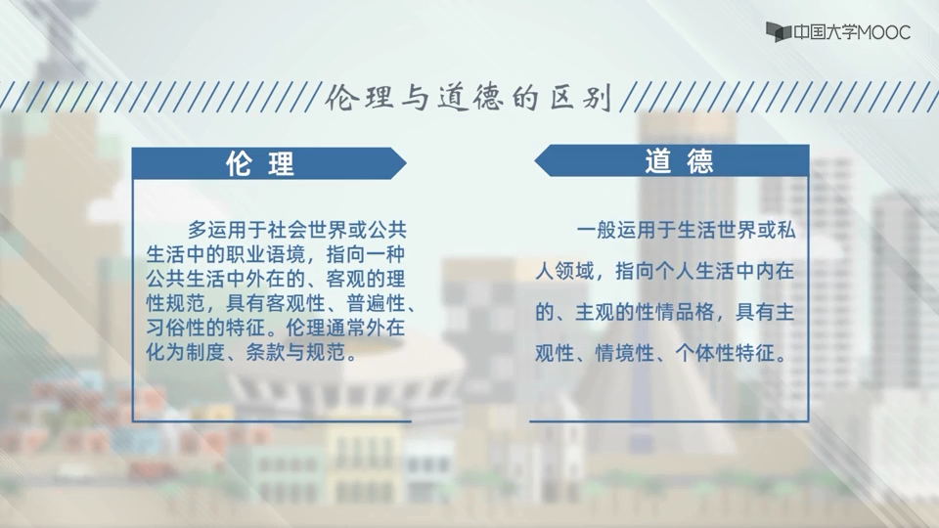

Slide 10
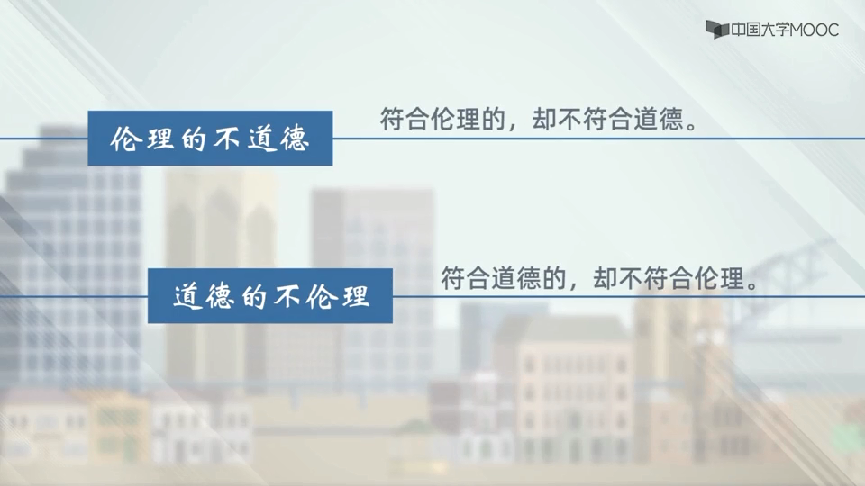

Slide 11
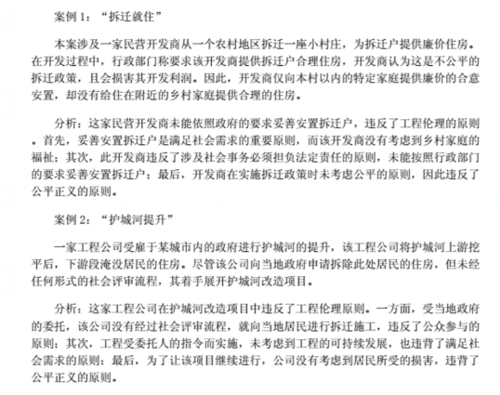

Slide 12
案例分析题1。在一个 4s 店，有一个技术很好的师傅，论技术数第一，但是这位师傅在店里接的活不多，挣得钱也不多，因此就给 4s 店里带来的利润也不多，老板不喜欢他，他也很无奈，最终他决定辞去工作，换一个地方重新开始，他来到又一个 4s店里努力学习技术，但是成效不大，他有些失落，后来那里一个很有“名气”的师傅，交给他一些新技术（其实新技术很简单,接到问题不大的车的时候，就夸大车的问题，更给车主推断将产生的后果，再在车上做一些小动作，以便自己的推断被证明是正确的)，开始的时候他不愿意用这项新技术，后来在“师傅”的鼓励之下，他尝试了，并且渐渐地对这种新技术应用自如，不久以后他也成为了一名很有“名气”的师傅。但是在半年后的一天，他“师傅”做了动作的车出了车祸，可并没有追究到这位师傅，但此时，他因为良心的谴责不知何去何从？请用工程伦理和道德相关知识，分析此案例。回答：
1.他以后还应该在车上做一些不会出太大问题的小动作吗？为什么？
2.他应不应该出卖他师傅，将事情公布于世？为什么？

Slide 13
几对重要的伦理关系：
自主与责任的关系 在尊重个人自由、自主性的同时，要明确个人对他人、对集体和对社会的责任。
效率和公正的关系 在追求效率，以尽可能小的投入获得尽可能大的收益的同时，要恰当处理利益相关者的关系，促进社会公正。
个人与集体的关系 在追求工程的整体利益和社会效益的同时，充分尊重和保障个人利益相关者的合法权益。
环境与社会的关系 工程实践中如何遵循环境伦理的基本要求，促进环境保护，维护环境正义，将是工程实践中不得不面对的重要挑战。

Slide 14
2.5.3 如何处理工程伦理问题
1. 主要的工程伦理问题
工程的技术伦理问题 即工程活中的技术活动所涉及的伦理问题。
工程的利益伦理问题 一般地，工程活动既是技术活动也是经济活动，其通过将科学技术的应用，实现特定的经济价值和社会价值，因此，在工程活动中牵涉到各种利益协调和再分配问题。
工程的责任伦理问题 工程责任不但包括事后责任和追究性责任，还包括事前责任和决策责任等。
工程的环境伦理问题 环境污染问题是近代、现代工程技术迅速发展、工业化程度不断提高、人类对自然的开发力度逐渐加大所带来的严重问题。

Slide 15
2. 处理工程伦理问题的基本原则
人道主义 人道主义是处理工程与人关系的基本原则。
社会公正 社会公正是处理工程与社会关系的基本原则。
人与自然和谐发展 人与自然和谐发展是处理工程与自然关系的基本原则。
处理工程伦理问题的三个基本原则是人们在工程活动中所要遵循的原则，用以规范人们的工程行为，结合实际的工程活动，在相关的工程领域中形成相应的行为伦理准则。

Slide 16
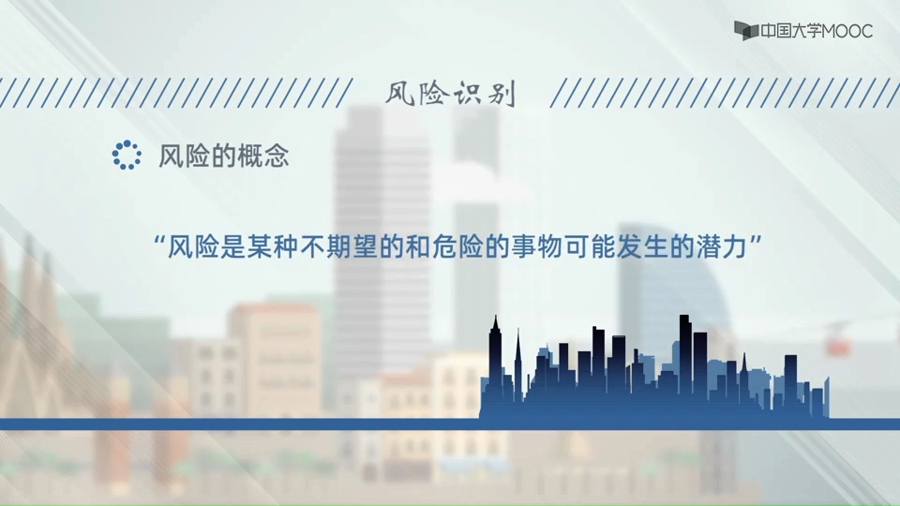
工程安全与风险防范

Slide 17
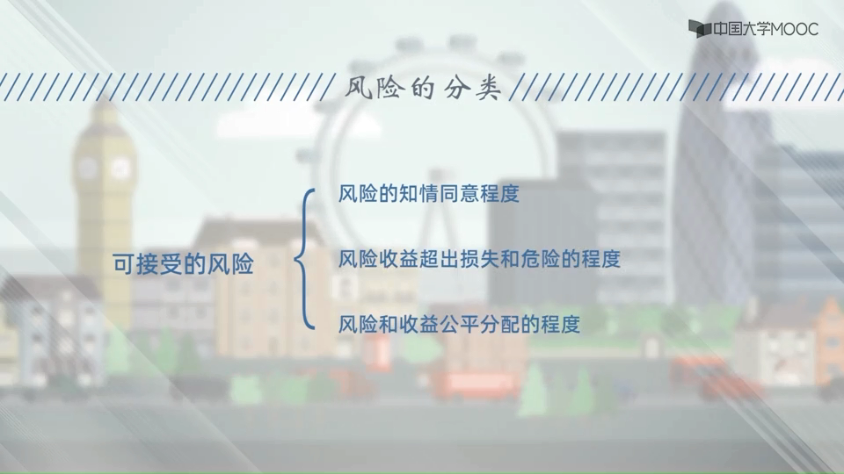

Slide 18
结合工程活动环节考虑相关工程安全问题
工程决策与计划环节的工程安全问题 工程的首要环节就是工程决策与计划，该环节必须要考虑工程安全问题，首先是要考虑工程的结果是否对人类安全的影响，其次要考虑工程过程对人类安全的影响。
工程设计环节的工程安全问题 工程设计环节的工程安全问题主要与工程技术人员的工程伦理、职业道德、职业素养以及专业能力等有关。
工程建造环节上的安全工程问题 工程建造环节是导致工程安全的关键环节，该环节主要涉及的是工程安全管理问题，工程质量问题，这些将直接导致建造及使用过程的工程安全风险大小。
工程使用环节的安全工程问题 工程使用环节的安全问题主要与工程质量、恶劣的服役环境、意外的自然灾害或者不按照工程安全使用规范使用等有关。

Slide 19
3.2.2 工程安全管理
1.工程安全文化
工程安全文化落实在企业中，也就是企业的安全文化。企业安全文化建设，要紧紧围绕着一个中心、两个基本点，所谓一个中心就是以人为本，两个基本点就是安全理念渗透和安全行为养成。
2. 建立安全法制
为了保证工程安全、工程质量，国家出台了一系列的法律法规以及相应的工程标准。企业一方面要宣传、组织学习这些法律法规和工程标准，更要建立企业的工程安全管理机制。
3. 落实安全责任
要将工程安全责任逐层逐级落实，工程安全管理的基本原则就是谁主管谁负责，管生产必须管安全等。

Slide 20
3.2.3 工程风险防范
工程决策与计划环节的风险防范 首先要提高决策者的理论知识水平，提高决策者的预见能力和洞察力。
工程设计环节的风险防范 工程设计环节的风险主要来自于设计单位和设计人员的责任意识与专业水平，而重要的是责任意识。
工程建造环节的风险防范 降低工程制造环节的工程安全风险是至关重要的。
工程使用环节的风险防范 防范工程使用过程中安全风险，善于发现工程产品中可能存在的质量问题，提出相对的方法和措施；对工程产品的使用环境有充分的了解，对可能引起工程产品发生安全事故做出预判，并采取有力的措施进行防范；要规范使用工程产品。

Slide 21
工程法律法规
4.1 法律法规的基本概念
法律法规是指由国家制定或认可，并由国家强制力保证实施的行为规则（规范）。法律法规具有三个构成因素：一是指明规范适用的条件；二是指明该规范允许或禁止的行为；三是指明违反规范的法律后果。
1. 法律
法律是国家统治者与管理者为了实现统治并管理国家的目的，制定的行为规则。
法律包括基本法律和一般法律。
2. 法规
法规指国家机关制定的规范性文件。如我国国务院制定和颁布的行政法规，省、自治区、直辖市人大及其常委会制定和公布的地方性法规。
法规具有法律效力。

Slide 22
3. 工程涉及到的法律法规
法律包括《中华人民共和国环境保护法》《中华人民共和国安全生产法》《中华人民共和国产品质量管理法》《中华人民共和国网络安全法》《中华人民共和国消防法》《中华人民共和国职业病防治法》《中华人民共和国专利法》《中华人民共和国劳动法》等。
行政法规包括《中华人民共和国产品质量管理条例》《中华人民共和国计算机信息系统安全保护条例》《工厂安全卫生规程》《化学危险品安全管理条例》《电力设施保护条例》《互联网信息服务管理办法》《缺陷汽车产品召回管理条例》等。
部门规章包括《企业安全生产规定》《产品质量检查规定》《重大事故报告和调查程序规定》等。

Slide 23
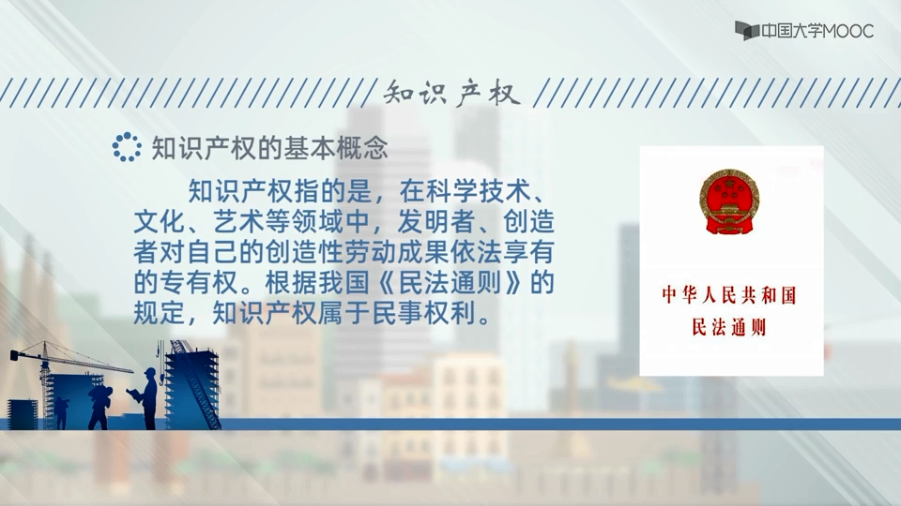

Slide 24
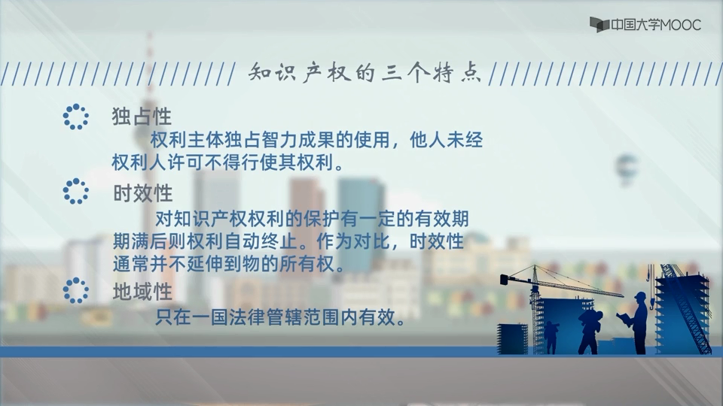

Slide 25
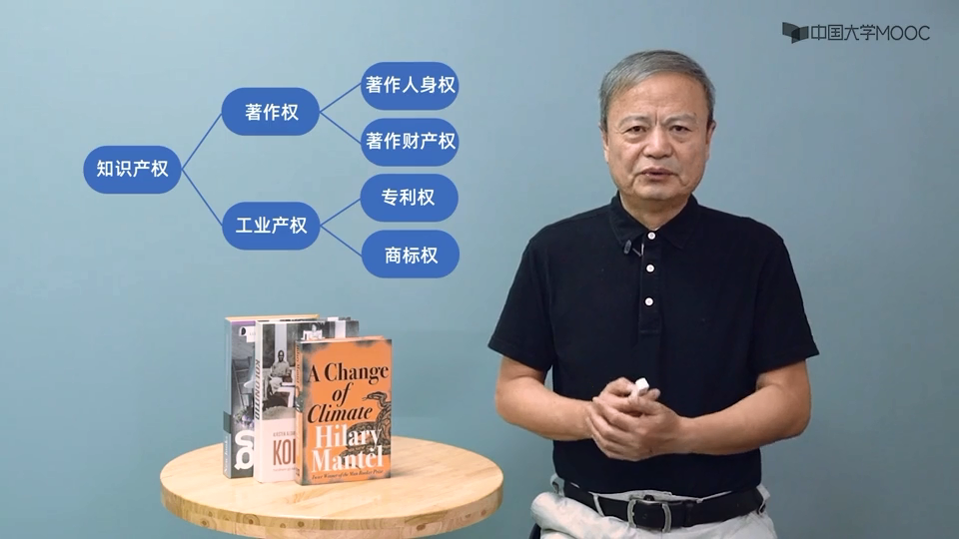

Slide 26
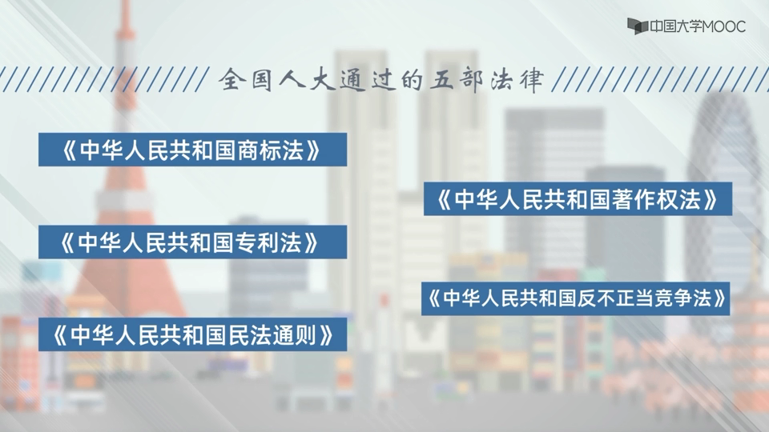

Slide 27
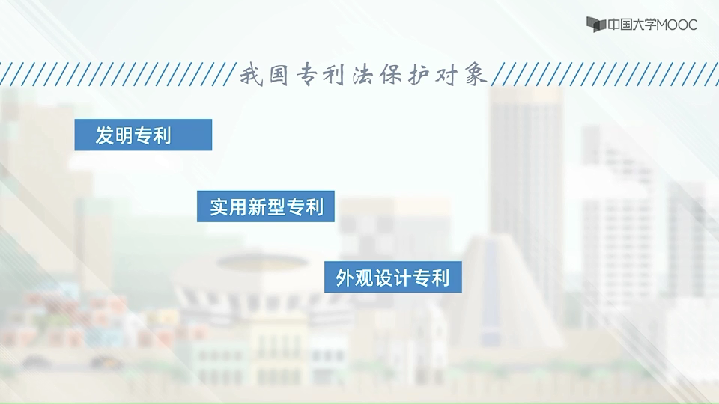

Slide 28
工程师职业素养与能力
5.2.2 工程师职业素养培养（工程意识、职业技能、工程品质）
1. 工程师的工程意识
质量意识 作为工程师首先要具备质量意识。
安全意识 工程师必须具有高度的安全意识。
效益意识 效益意识是指工程师在从事相关的工程项目中对经济效益和社会效益的重视程度。
环境意识 人类的工程活动会对环境产生影响，保护好生态环境是全人类的共识。
职业健康意识 人们在职业工作中有效预防职业疾病，保持身心健康、乐观向上的社会适应能力。
服务意识 是否拥有良好的服务意识关系到企业的发展和生存，坚持“客户第一，服务至上”的理念已经成为大家的共识。

Slide 29
5.3工程师的社会责任与职业道德
具有强烈的爱国情怀，是对我国科技人员第一位的要求。科学没有国界，科学家有祖国。广大科技人员要牢固树立创新科技、服务国家、造福人民的思想，把科技成果应用在实现国家现代化的伟大事业中，把人生理想融入为实现中华民族伟大复兴的中国梦的奋斗中。
5.3.1 工程师的社会责任
强调的是工程师作为责任主体对社会的责任，即工程师在从事工程活动时，应当使其通过技术手段开展工程活动有利于社会和承担因工程活动带来的影响社会的后果。
它要求工程师应用技术、开展工程活动时要充分预见技术应用、工程活动可能带来的各种后果，不能对自然、社会和他人造成危害，用对人类、社会负责人的态度推进技术的合理应用、做好的工程。
工程师的社会责任就是在应用技术开展工程活动中，要肩负对“社会安全、环境保护、人类福祉、可持续发展”的责任。

Slide 30
2. 职业道德的基本内容
职业道德的基本内容：爱岗敬业，诚实守信，办事公道，服务群众，奉献社会，素质修养。
职业道德基本内容：
爱岗敬业 爱岗敬业是爱岗与敬业的总称。“爱岗”是“敬业”的基石，“敬业”是“爱岗”的升华。
诚实守信 诚实守信是做人的基本准则，也是职业道德的一个基本规范。
办事公道 办事公道是指对于人和事的一种态度，也是千百年来人们所称道的职业道德。
服务群众 服务群众实质上就是为人民服务，是职业道德要求的基本内容。
奉献社会 奉献社会就是积极自觉地为社会做贡献，这是社会主义职业道德本质特征。
素质修养 素质修养就是需要有高尚的素质，良好的修养，就需要修身立德。

Slide 31
工程师应有批判性思维
1. 逻辑和分析能力
2. 怀疑和质疑
3. 评估和判断
4. 克服偏见
批判性思维如此重要?
1. 做出明智决策
2. 评估信息的真实性
3. 解决问题的能力
4. 增强创造力

Slide 32
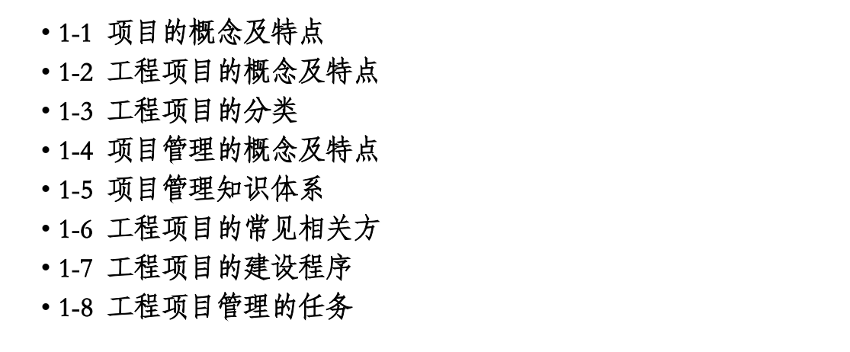
第1章 工程项目管理概述

Slide 33
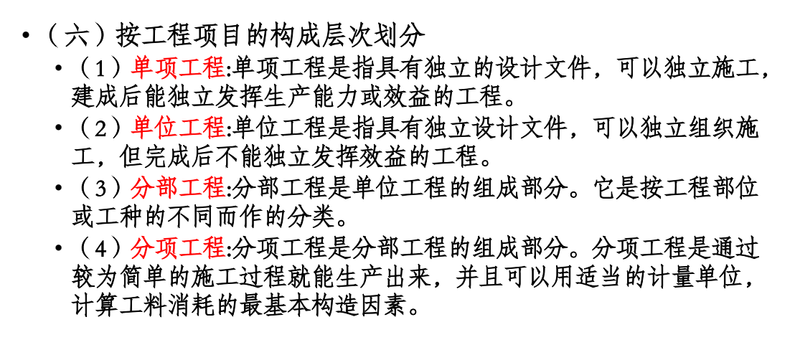

Slide 34
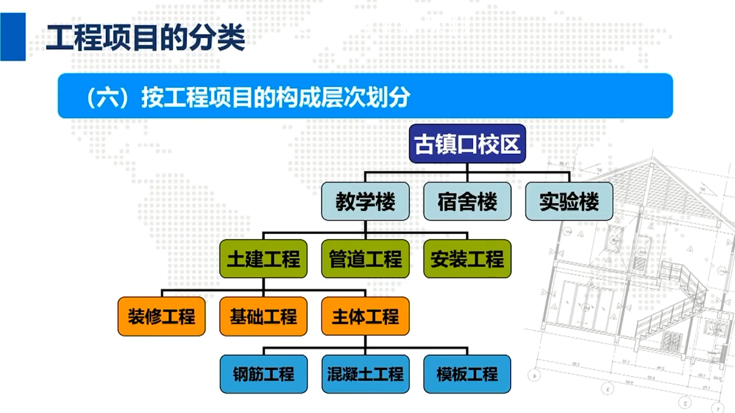

Slide 35
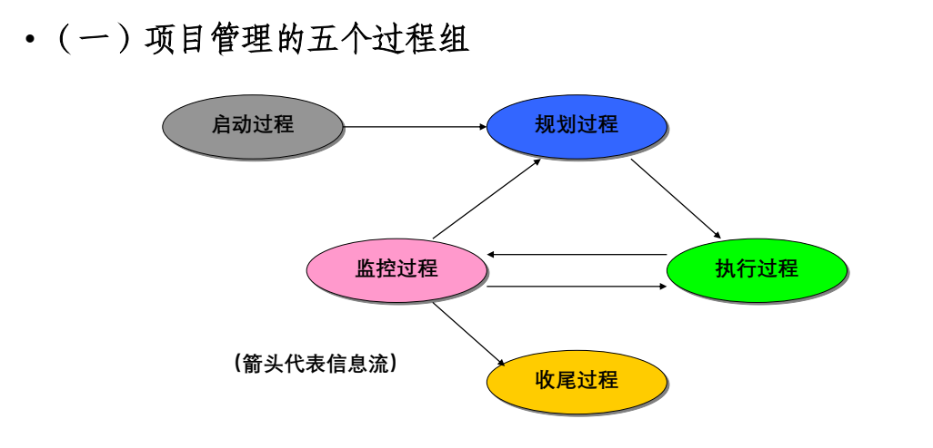
1-5 项目管理的知识体系

Slide 36
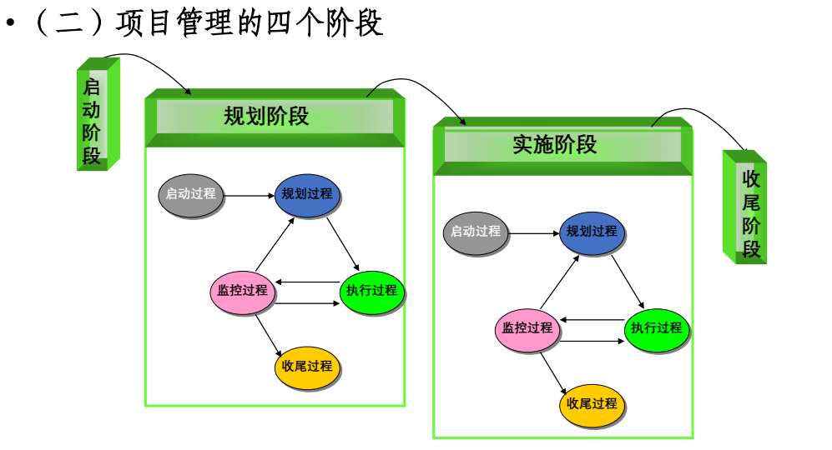

Slide 37
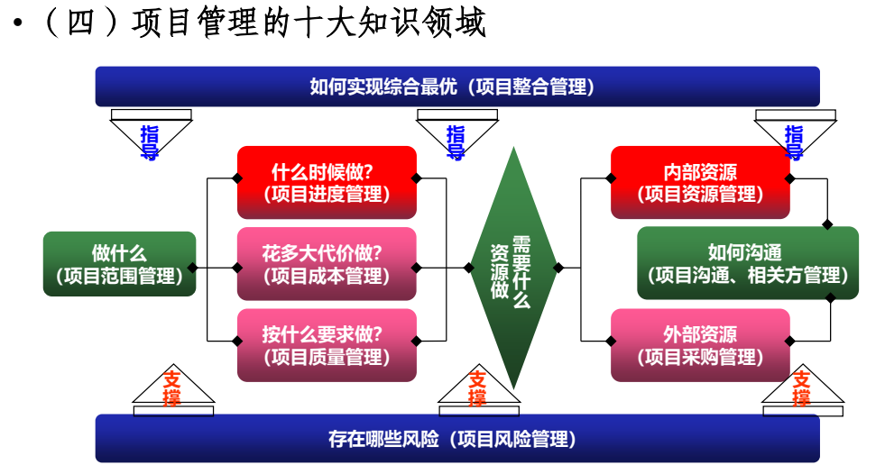

Slide 38
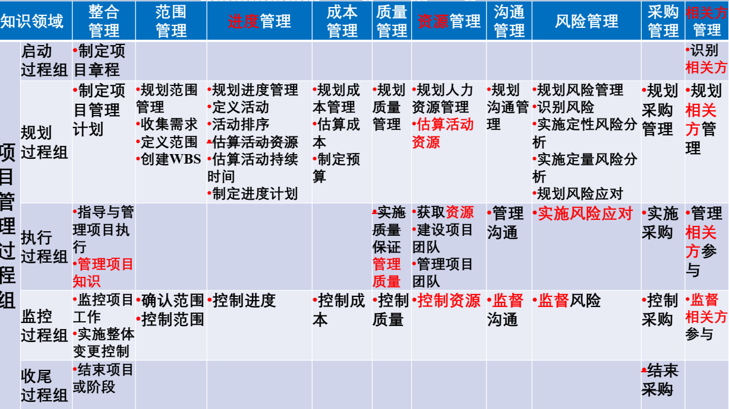

Slide 39
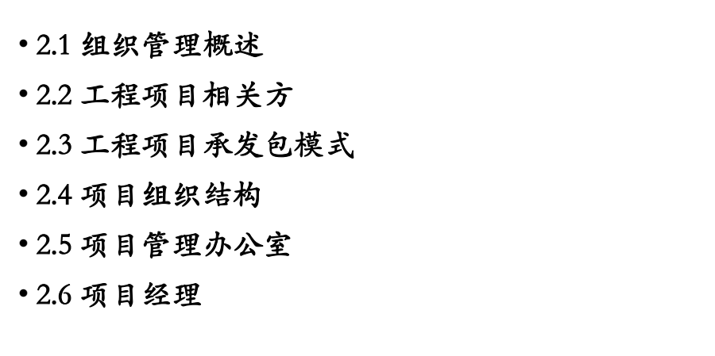
第2章 工程项目组织管理

Slide 40
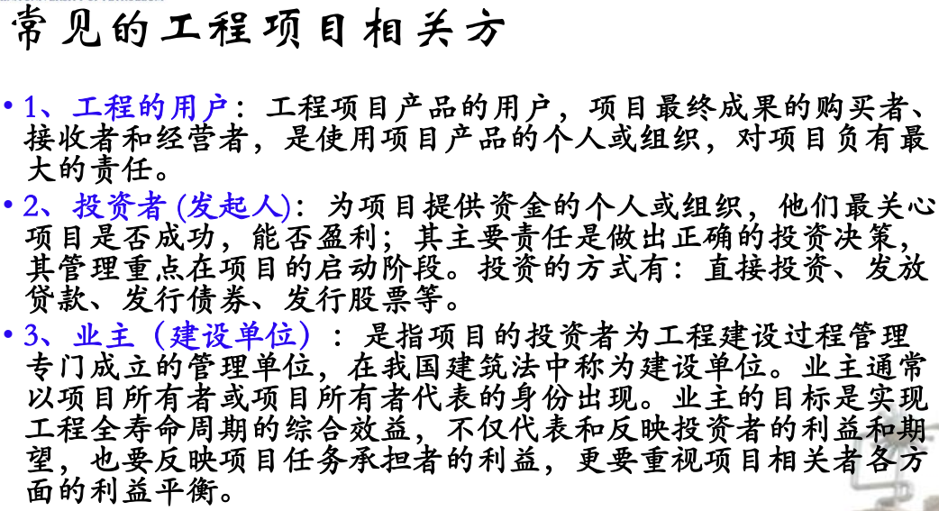

Slide 41
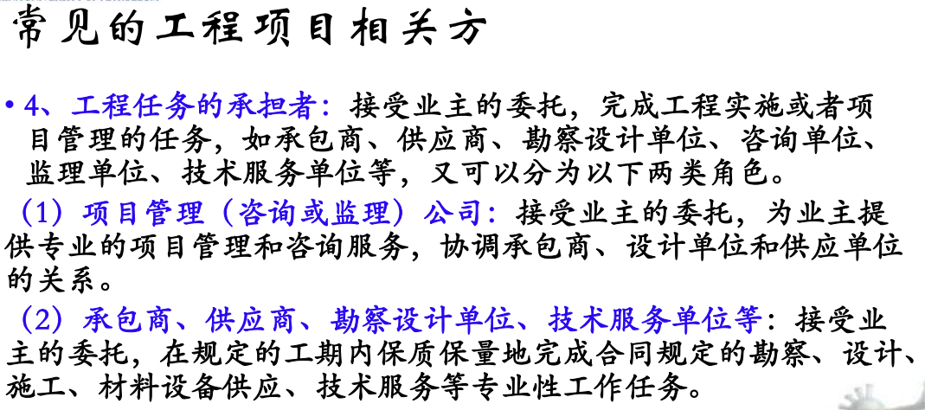

Slide 42
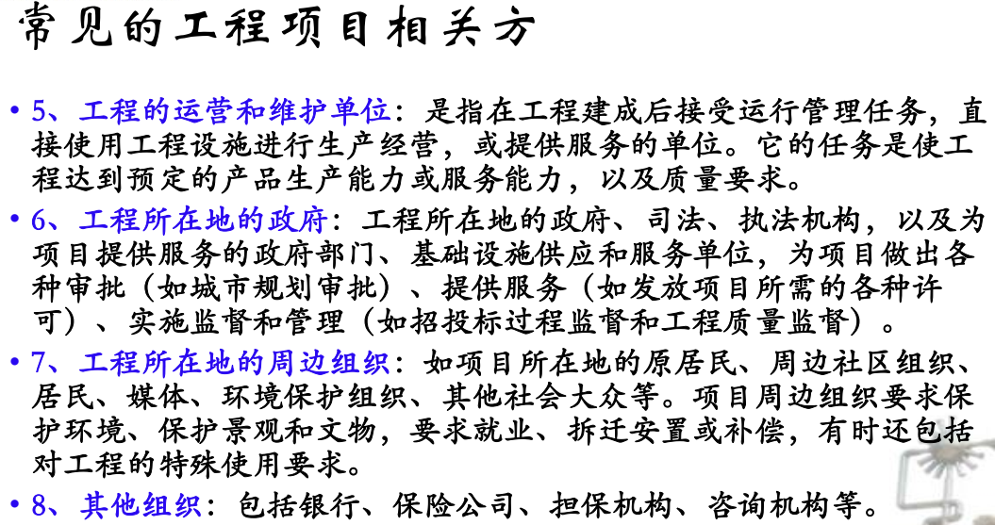

Slide 43
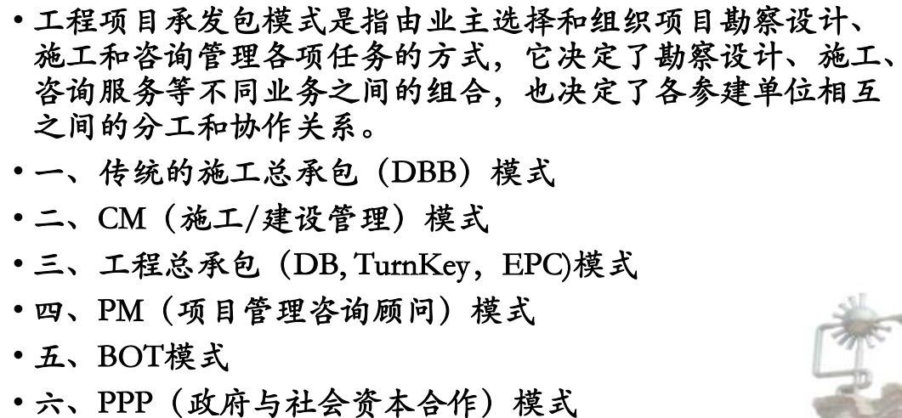
2.3 工程项目承发包模式

Slide 44
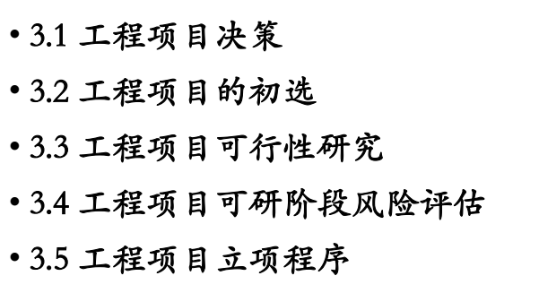
第3章 工程项目决策和立项

Slide 45
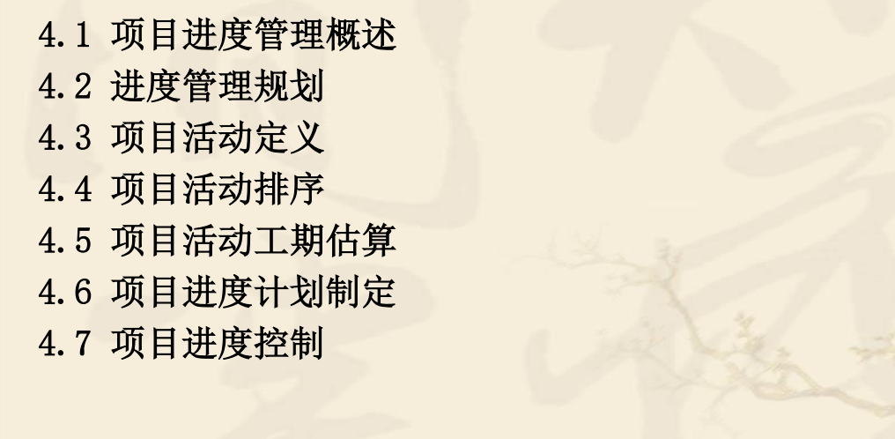
第4章 工程项目进度管理

Slide 46
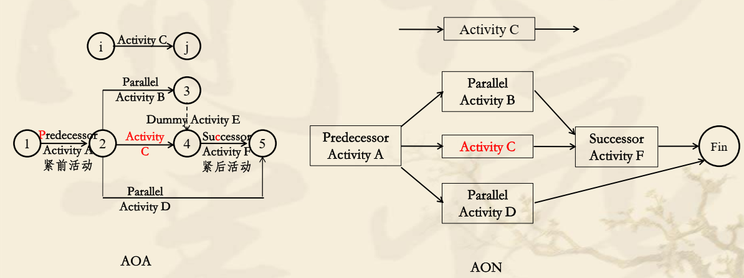
活动类型（Types of Activity）

Slide 47
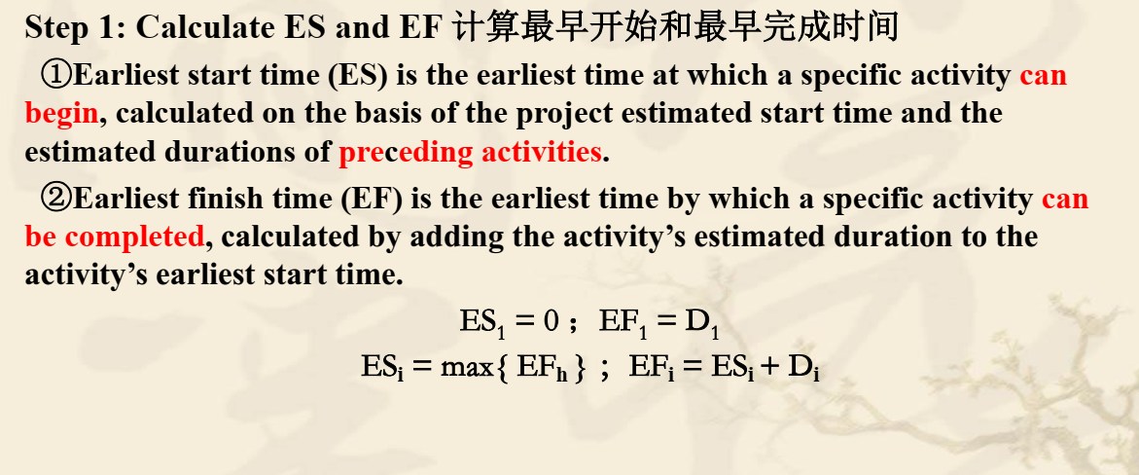
关键路径法（Critical Path Method）

Slide 48
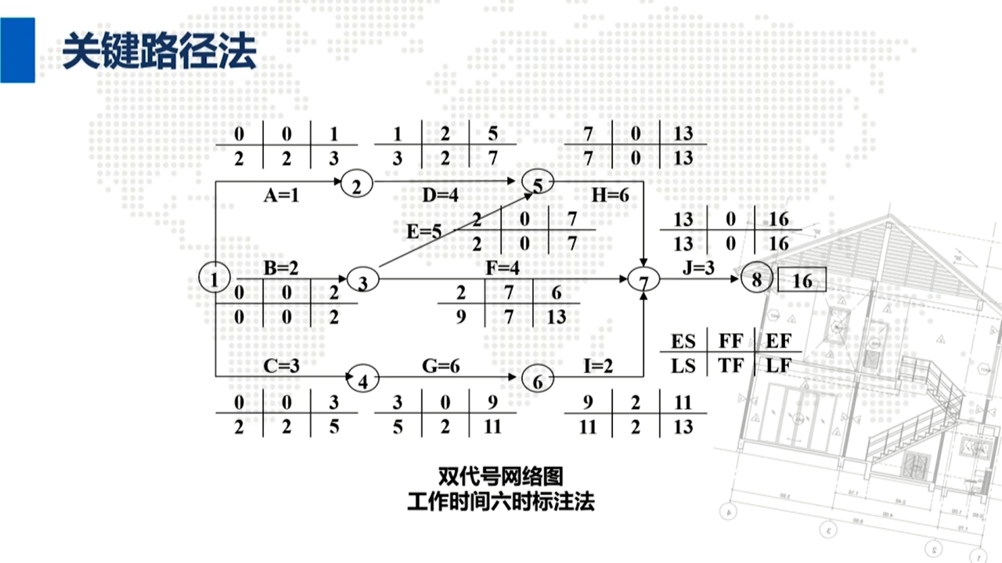

Slide 49
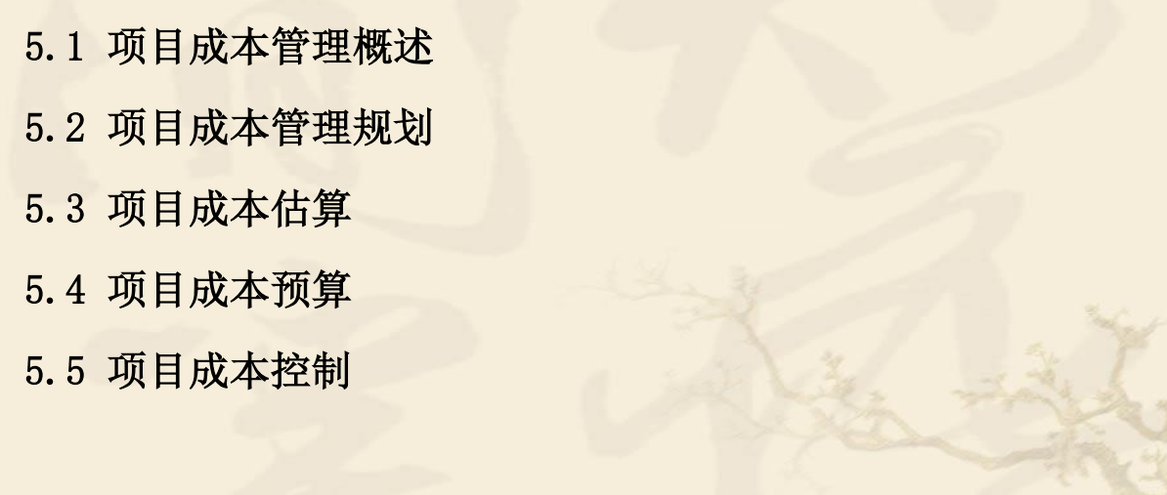
第5章 工程项目成本管理

Slide 50
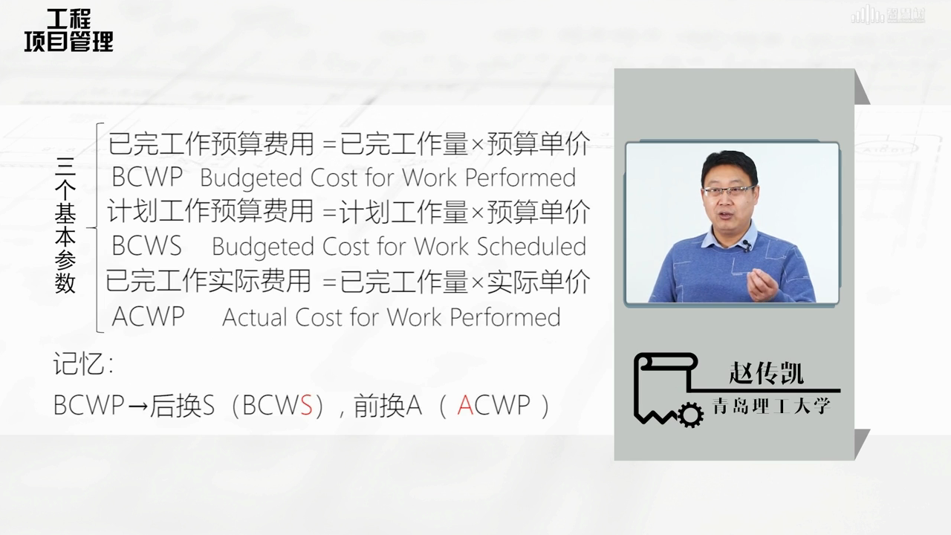
5.5.1 成本控制的工具-挣值分析

Slide 51
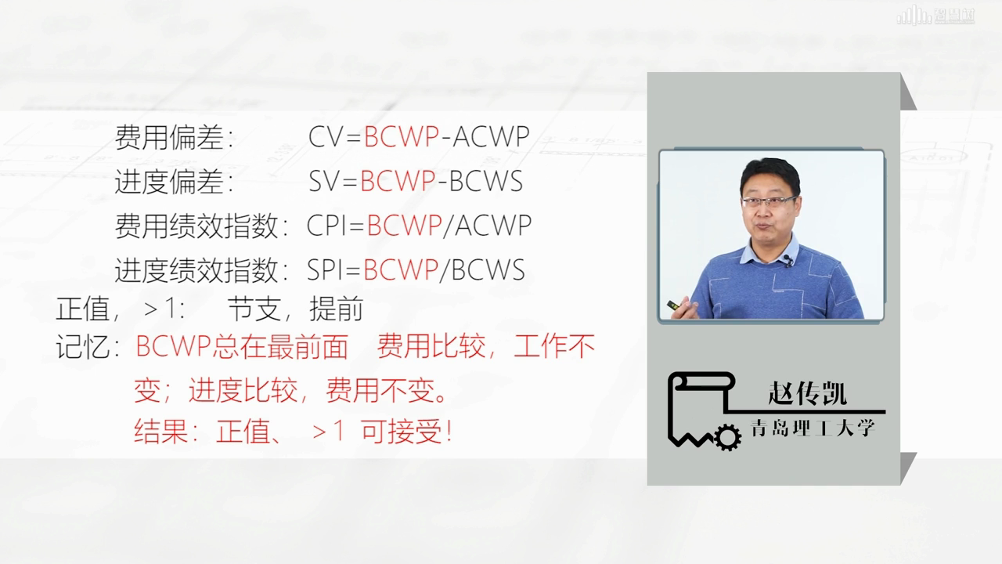

Slide 52
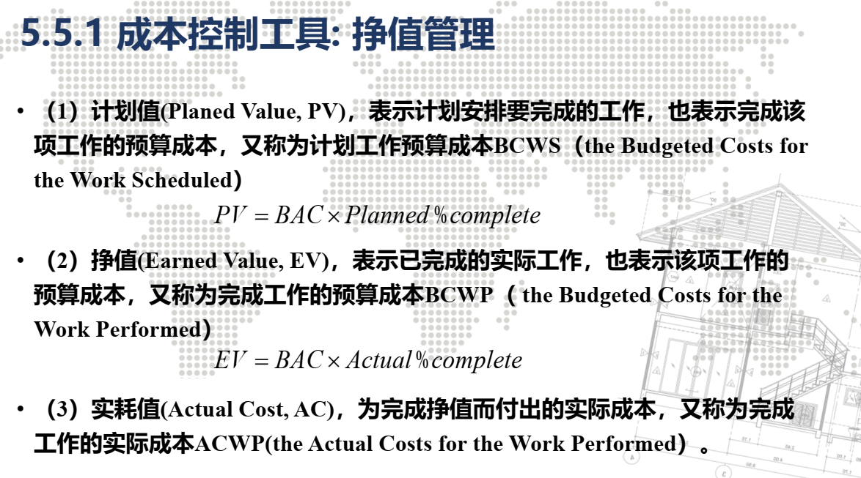

Slide 53
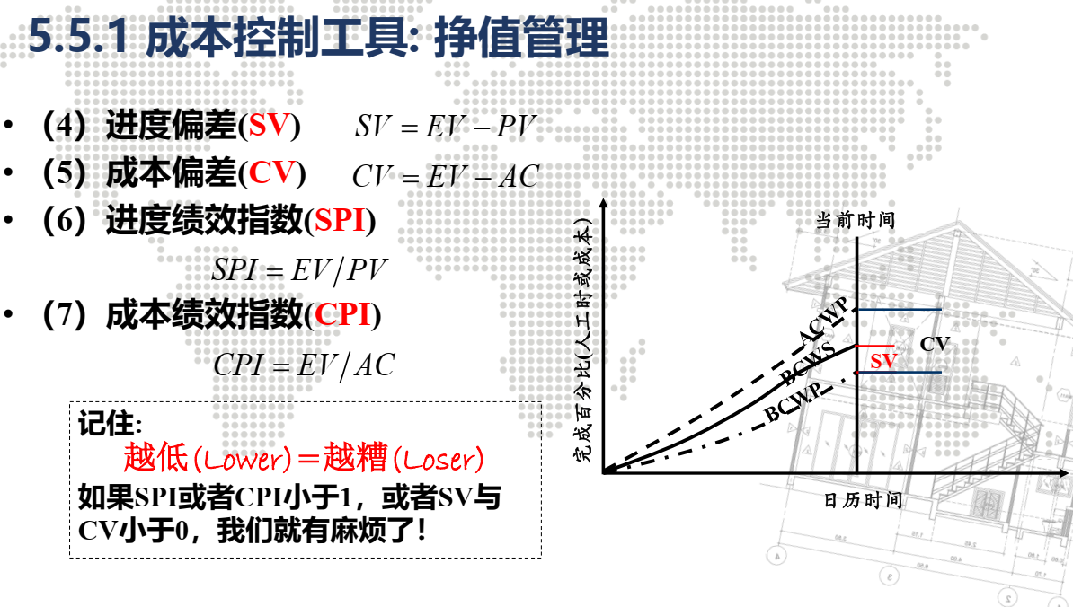

Slide 54
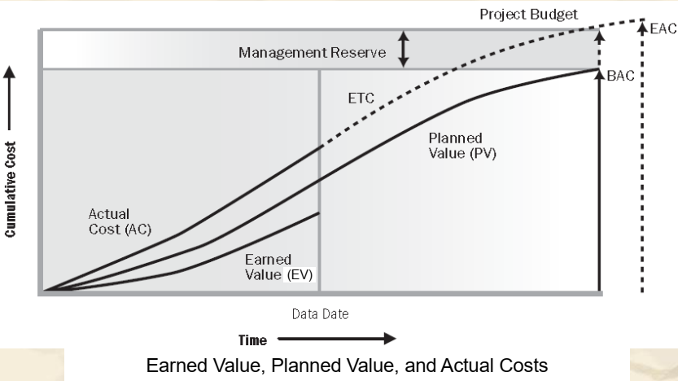

Slide 55
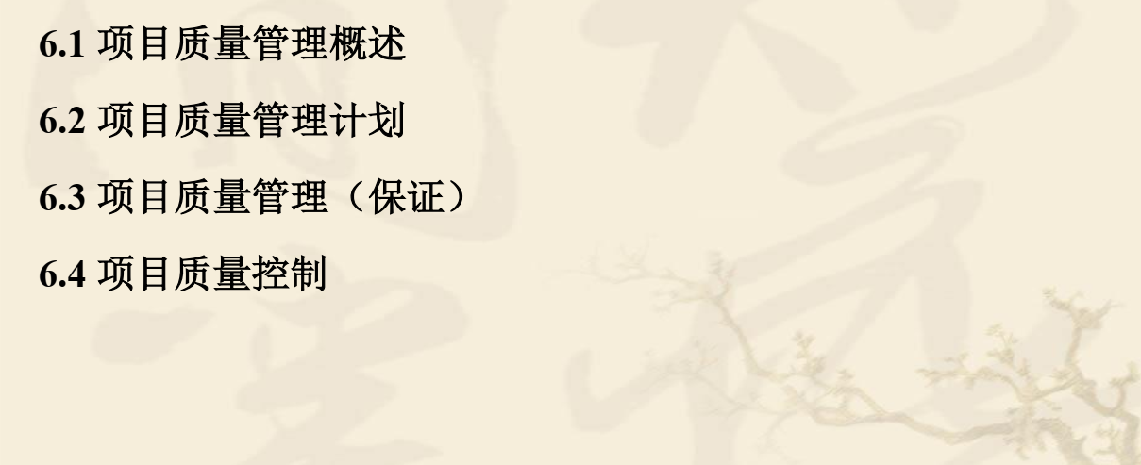
第6章 工程项目质量管理

Slide 56
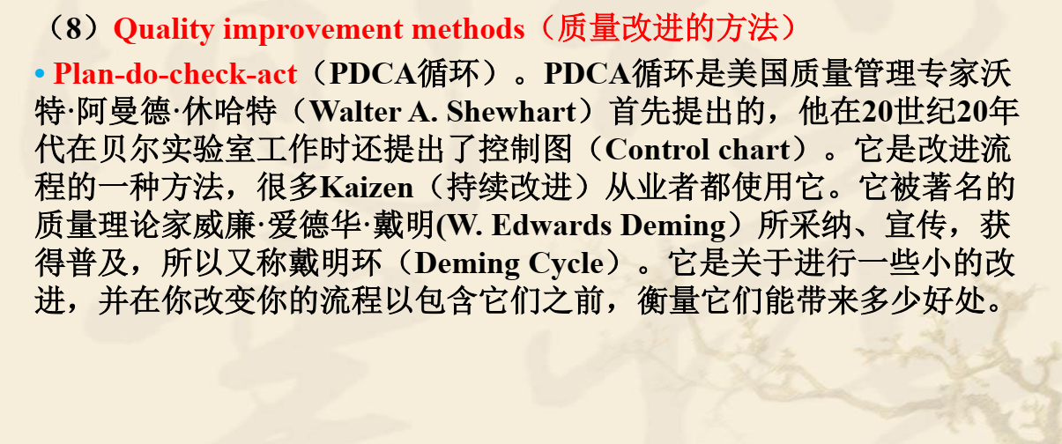

Slide 57
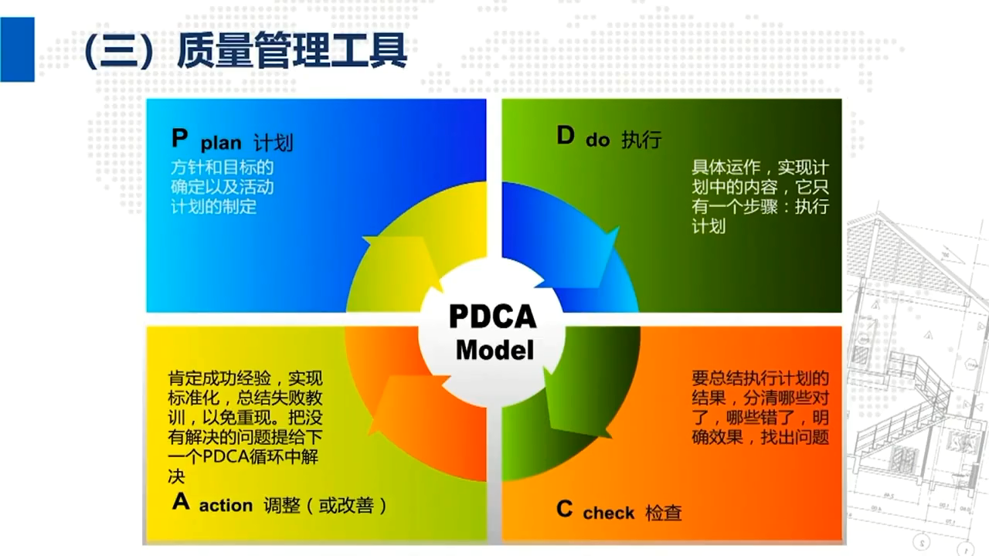

Slide 58
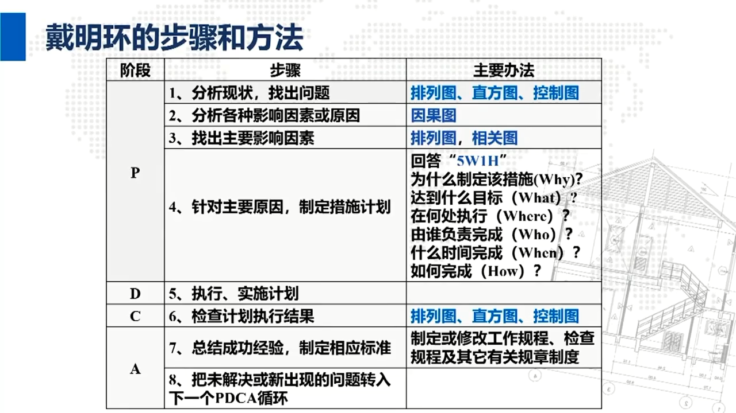

Slide 59
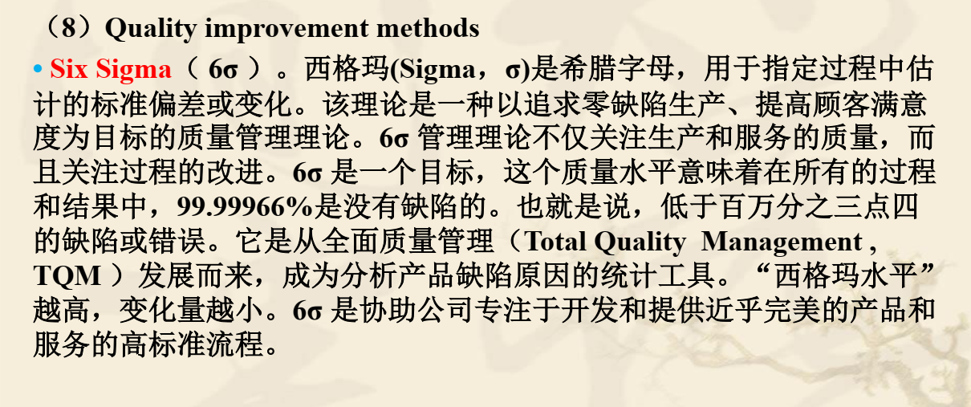

Slide 60
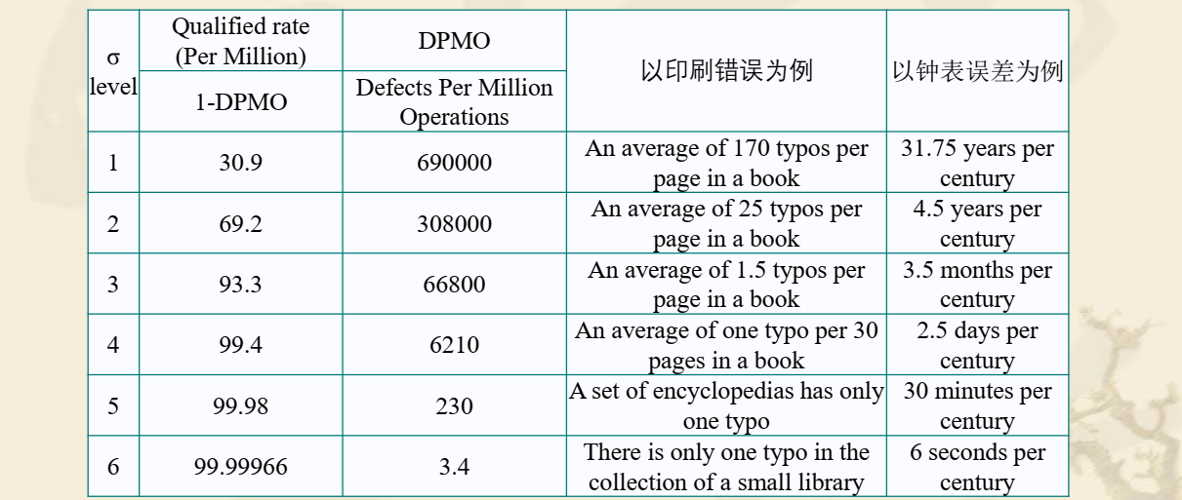

Slide 61
